Slide 1

아파트 청약 신청 서비스

Slide 2

목차
1. 요구조건 및 개발환경
2. 테이블 및 시스템 구조
3. 프로그램
4 . 소스코드

Slide 3
1. 요구조건 및 개발환경
요구조건
1) 사용자 정보(applicant_info)에는 접수번호(bno), 이름(name), 주민번호(reg_no), 전화번호(phone), 지역(adress), 부양가족 수(dependent_count), 무주택 시작 날짜(non_home_start_date), 결혼 유무(is_married), 통장개설연도(account_open_date), 평형수(housing_area)가 있다.
2)사용자의 부양가족 수와 통장 유지 기간, 무주택 기간의 가점을 계산해 순위를 매긴다. 순위가 같다면 지역에 따른 가점이 높은 순으로 순위를 매기고 그래도 같다면 기혼자를 우선순위로 한다. 모든 조건이 동일하다면 랜덤으로 순위를 매긴다.
3) 부양가족의 수에 따른 가점은 1명당 5점씩, 최대 35점까지 부여한다.
4) 통장 개설 연도에 따른 가점은 1점부터 17점까지 부여한다.
5) 무주택 기간 가점은 1년이상부터 시작하며 1년마다 2점씩, 최대 32점까지 부여한다.
6) 주소에 따른 가점은 제주도 1점, 서울은 5점, 광역시 4점, 경기도 3점, 그 외 지역 2점을 부여한다.

Slide 4





1. 요구조건 및 개발환경
개발환경
언어 툴 DB

Slide 5
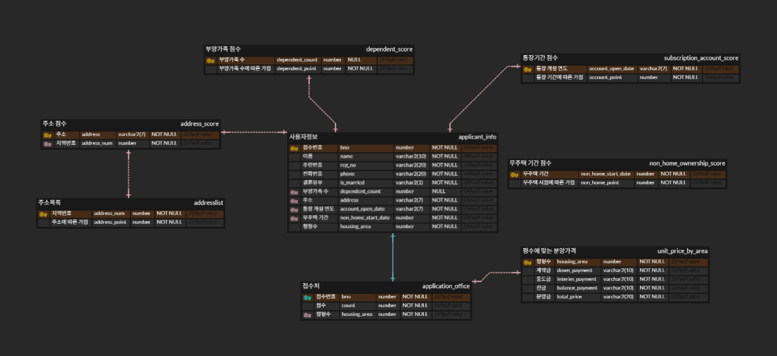
2. ER- 다이어그램
APPLICANT_INFO
(사용자 정보)
ADDRESS_SCORE
(주소지에 따른 가점)
DEPENDENT_SCORE
(부양가족 수에 따른 가점)
SUBSCRIPTION_ACCOUNT_SCORE
(청약통장 개설 기간에 따른 가점)
NON_HOME_OWNERSHIP_SCORE
(무주택 기간에 따른 가점)
APPLICATION_OFFICE
(접수처)
UNIT_PRICE_BY_AREA
(평수에 맞는 분양가격)

Slide 6
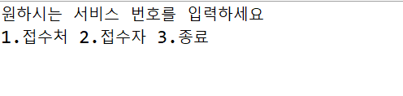
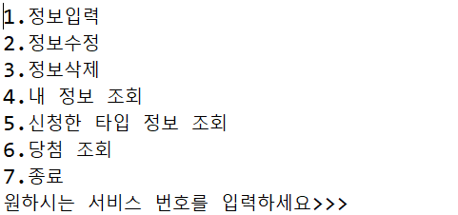
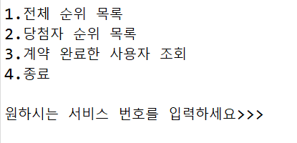
3. 프로그램
Main
접수처 접수자

Slide 7
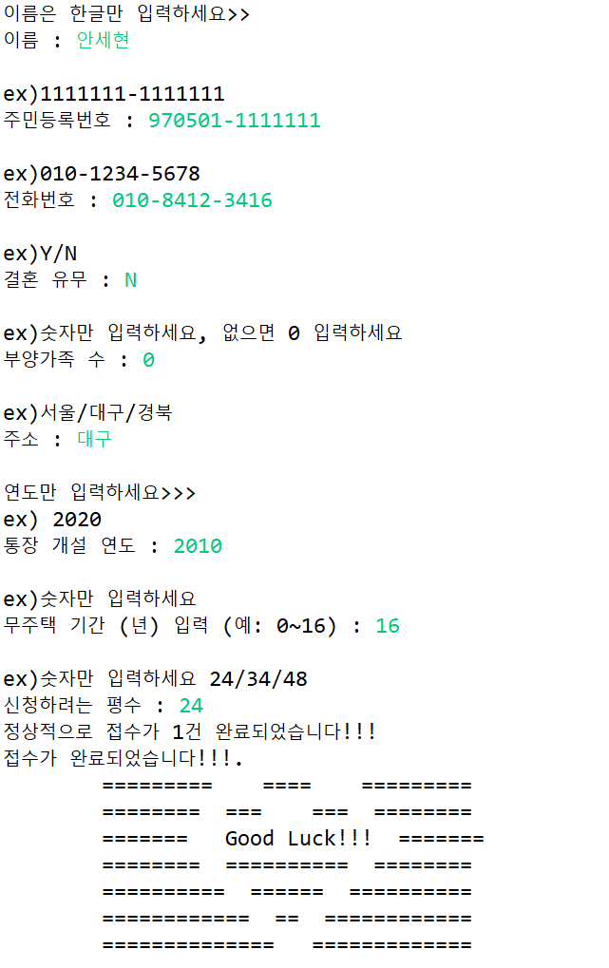
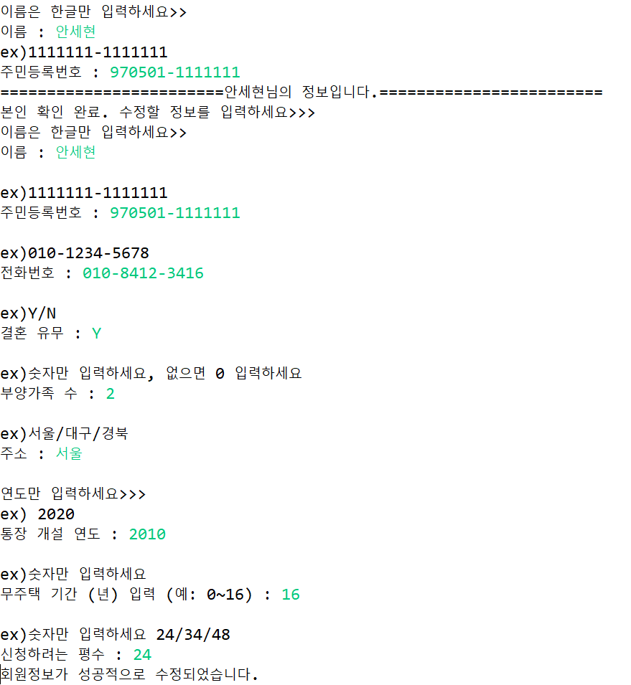
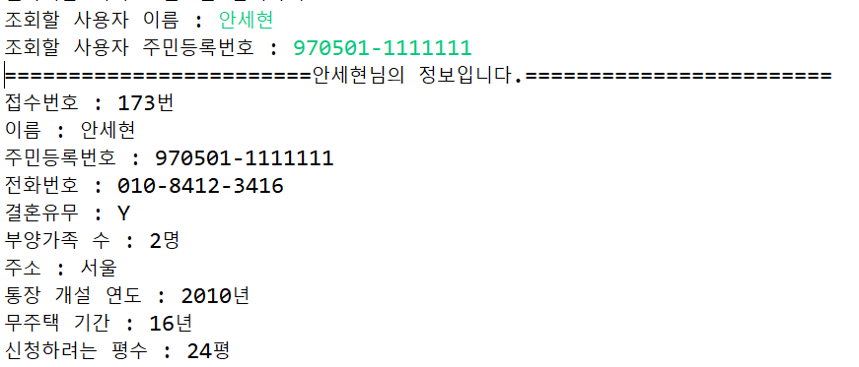
사용자 정보 등록 정보 수정 내 정보 조회

Slide 8
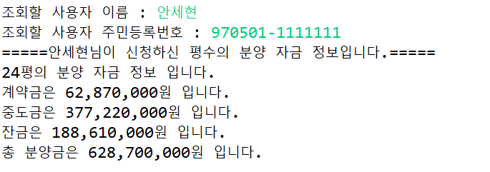
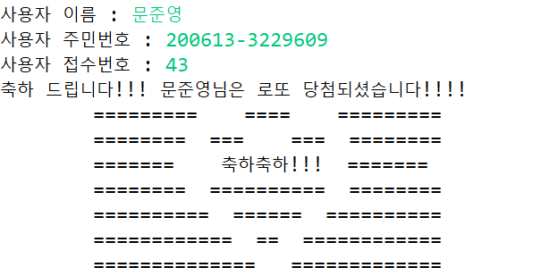
접수한 평수의 자금 정보 사용자의 당첨 여부

Slide 9
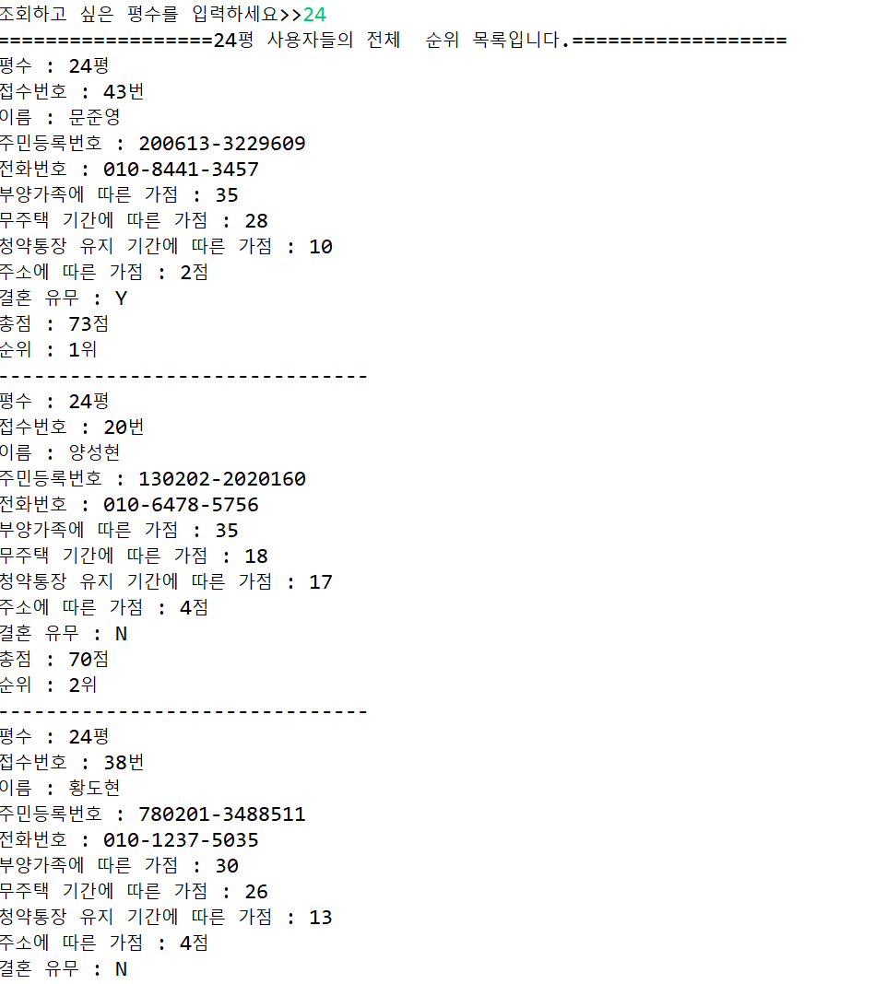
접수처에서 평수에 따른 접수자 목록 조회

Slide 10
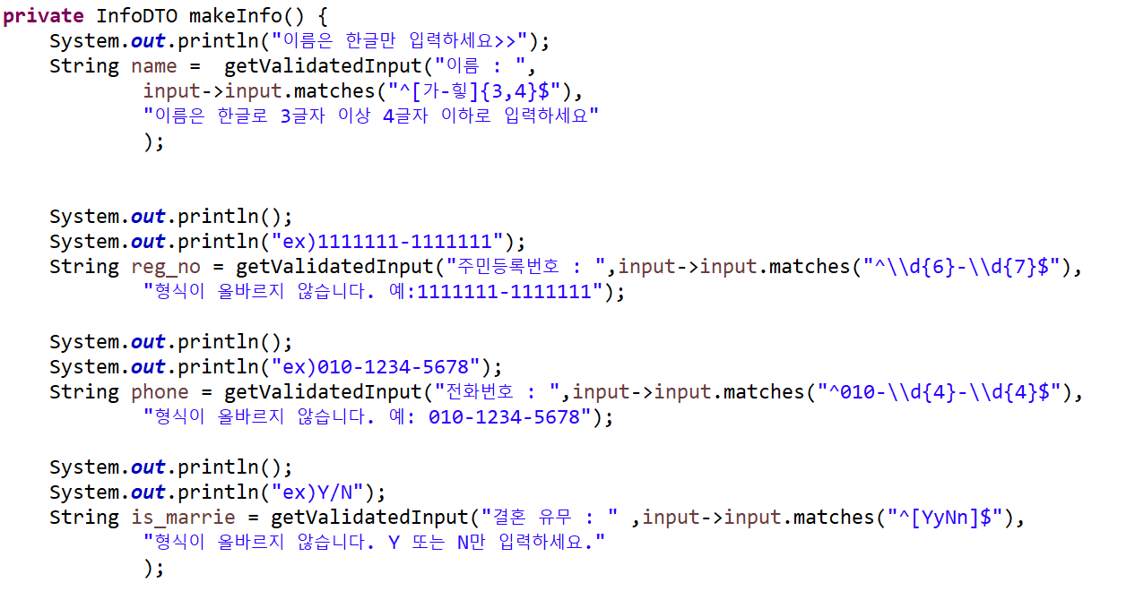
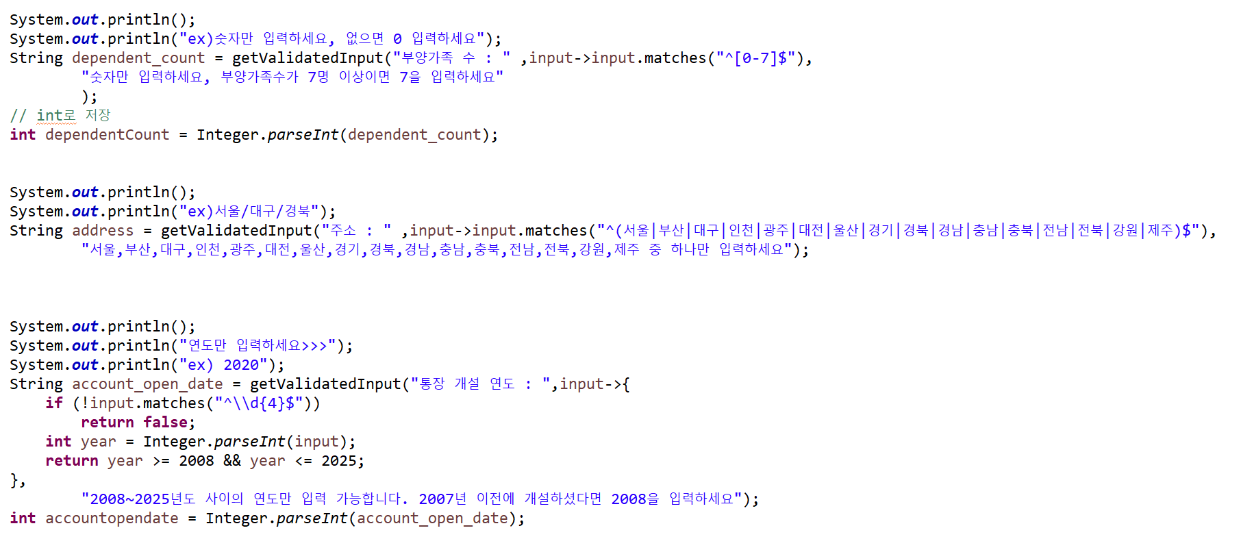
4. 소스코드
사용자로부터 받는 입력 값 검증 로직

Slide 11
감사합니다

